Slide 1

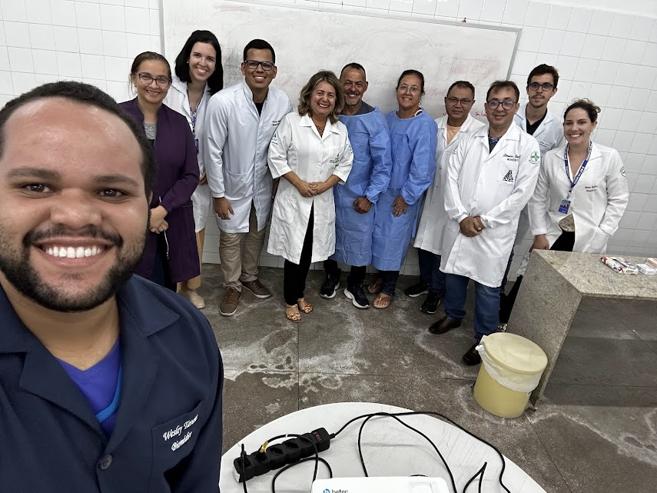
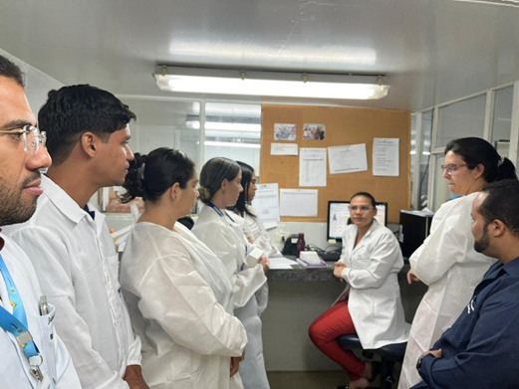
DIAGNÓSTICO LABORATORIAL AMPLIADO PARA DOENÇAS TROPICAIS NEGLIGENCIADAS E ARBOVIROSES NO LABORATÓRIO REGIONAL DE SAÚDE DA II GERES
Wesley Tavares da Silva¹*, Evaneide Barros de Melo Araújo¹, Maria Elza de Aquino Moura Arruda¹, Rinaldja da Silva Cabral Aguiar¹, Rosângela Amorim dos Santos Borges de Lima¹
¹II Gerência Regional de Saúde (II GERES), Limoeiro, Pernambuco
*Autor correspondente: wesleytsilva.ufpe@gmail.com
OBJETIVO DA EXPERIÊNCIA
OBJETIVOS
Implementação e consolidação de exames laboratoriais para doenças tropicais negligenciadas e arboviroses no âmbito da saúde pública regional.
Ampliar a capacidade diagnóstica do Laboratório Regional da II GERES para: leishmaniose tegumentar americana (LTA), hanseníase e dengue;
Reduzir o tempo de liberação de resultados;
Fortalecer a vigilância epidemiológica;
Garantir a qualidade dos exames; e
Apoiar o controle dos agravos.
DESCRIÇÃO DA EXPERIÊNCIA
Período: 2021–2025.
Ampliação diagnóstica no Laboratório Regional de Saúde Pública.
Foco: doenças tropicais negligenciadas (LTA e hanseníase) e arboviroses (dengue).
Ações realizadas: Capacitação contínua da equipe no Lacen/PE; padronização de protocolos; melhoria da infraestrutura laboratorial; aquisição de insumos e equipamentos; e articulação com os 20 municípios da regional.
RESULTADOS
Exames realizados:
24 exames de leishmaniose tegumentar americana
213 baciloscopias para hanseníase
69 testes de detecção do antígeno NS1 do vírus da dengue
Impactos observados: Respostas diagnósticas mais rápidas e precisas; maior cobertura regional; redução do tempo de liberação de resultados; e aumento da confiabilidade dos laudos.
CONCLUSÃO E/OU RECOMENDAÇÕES
A ampliação dos exames laboratoriais fortaleceu a vigilância epidemiológica e a assistência aos usuários acometidos por leishmaniose, hanseníase e dengue.
Recomendações:
Manter investimentos em qualificação, insumos e integração municipal;
Assegurar continuidade e expansão dos serviços;
Analisar dados sistematicamente para aprimorar protocolos e subsidiar políticas públicas.
APRENDIZADO E ANÁLISE CRÍTICA
Necessidade de investimentos contínuos: capacitação, insumos e equipamentos;
Monitoramento constante de protocolos e resultados;
Papel estratégico do laboratório na vigilância epidemiológica;
Principais desafios: logística de transporte de amostras e deslocamento de usuários.
Referências
Brasil. Ministério da Saúde. Secretaria de Vigilância em Saúde. Departamento de Vigilância das Doenças Transmissíveis. Manual de vigilância da leishmaniose tegumentar [recurso eletrônico] / Ministério da Saúde, Secretaria de Vigilância em Saúde, Departamento de Vigilância das Doenças Transmissíveis. – Brasília : Ministério da Saúde, 2017.
Brasil. Ministério da Saúde. Secretaria de VigilâncIa em Saúde. Departamento de Vigilância Epidemiológica. Guia de procedimentos técnicos: baciloscopia em hanseníase / Ministério da Saúde, Secretaria de Vigilância em Saúde, Departamento de Vigilância Epidemiológica. – Brasília : Editora do Ministério da Saúde, 2010.
Brasil. Ministério da Saúde. Secretaria de Vigilância em Saúde e Ambiente. Departamento de Doenças Transmissíveis. Dengue : diagnóstico e manejo clínico : adulto e criança [recurso eletrônico] / Ministério da Saúde, Secretaria de Vigilância em Saúde e Ambiente, Departamento de Doenças Transmissíveis. – 6. ed. – Brasília : Ministério da Saúde, 2024.

